Slide 1

Analyse des données de systèmes éducatifs
07/07/2020
Denis Jean-Benoît
Projet 2 - OPENCLASSROOMS

Slide 2
Rappel des objectifs
Expansion à l’international pour la vente de contenus de formation en ligne visant un public de niveau lycée et université.
Quelle est la qualité du Data set ?
Quelles informations du Data set sont pertinentes ?
Quels sont les pays avec un fort potentiel de clients ?
2

Slide 3
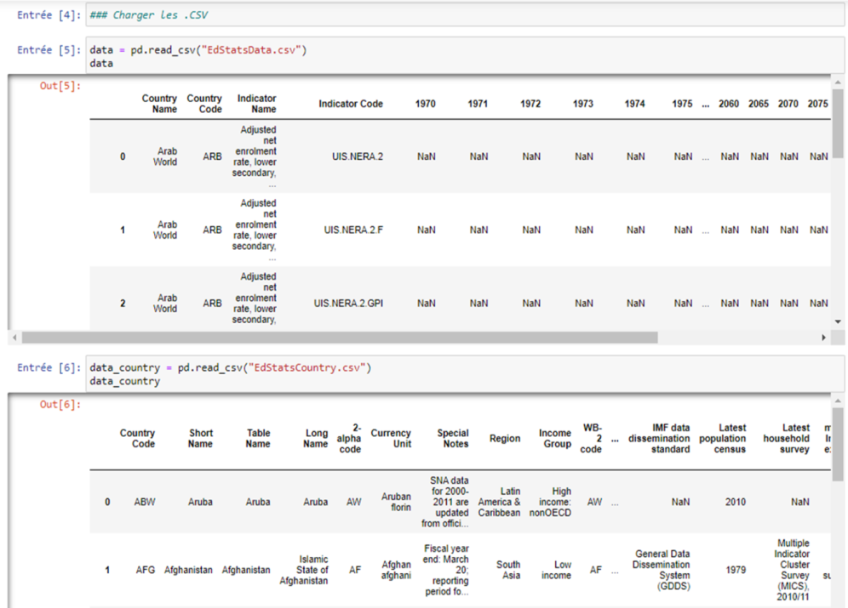
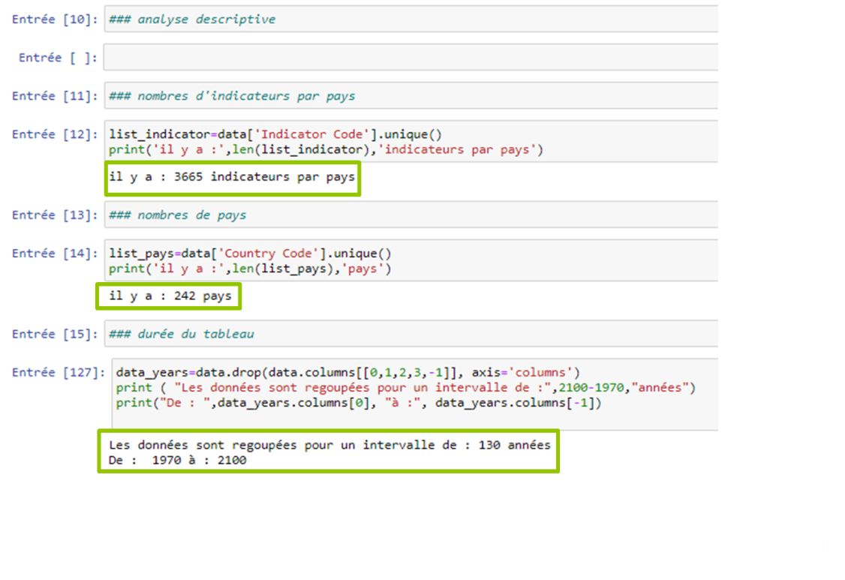
Présentation du Data set
Base de donnée fournie par l’organisme EdStats All Indicator Query de la Banque mondiale.
3

Slide 4
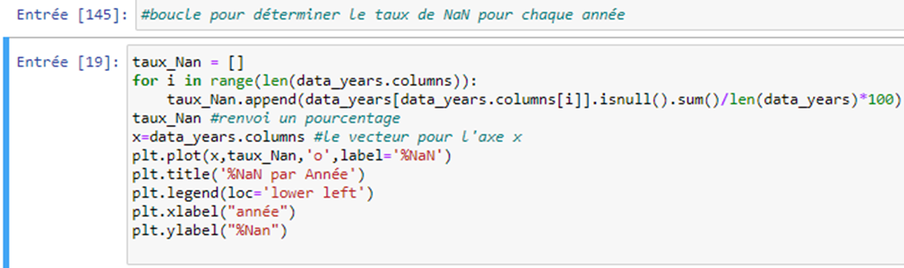
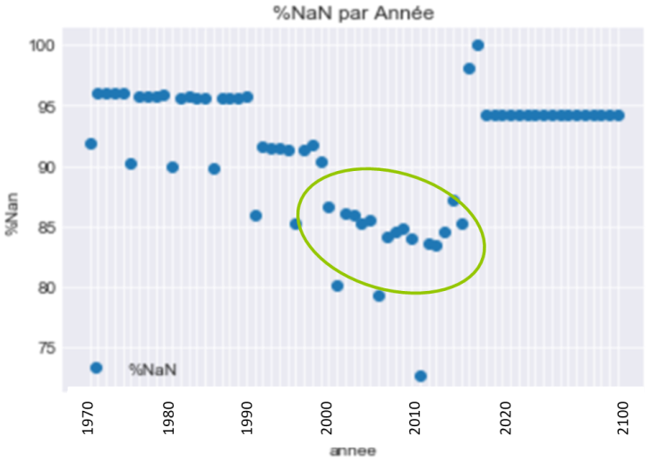
Démarche analytique
Réduction de la période de travail
Evaluation du taux de NaNs pour chaque année
➔ 2000 à 2015
4

Slide 5
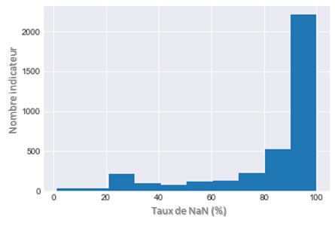
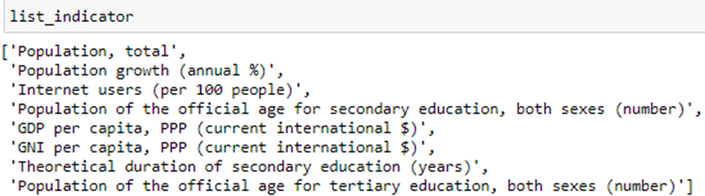
Démarche analytique
Discrimination des indicateurs
Evaluation du taux de NaNs pour chaque indicateur
Application d’un filtre « non-genré »
Sélection des indicateurs pertinents pour l’étude
Imputation des NaNs restant
Par régression linéaire
Discrimination des pays
Application d’un filtre pour sélectionner les pays présentant des informations sur tous les indicateurs sélectionnés.
8 indicateurs
185 pays
5

Slide 6
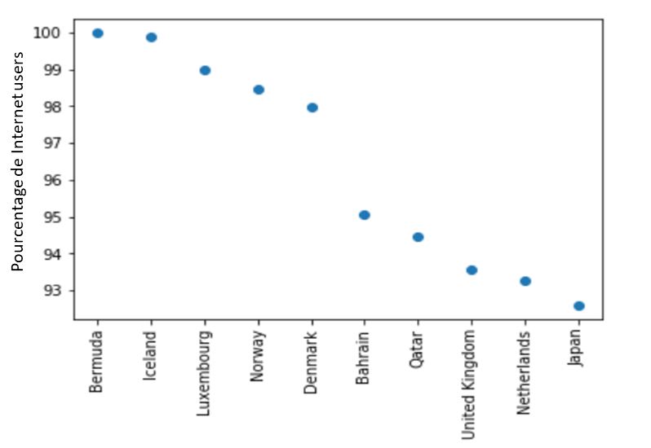
Analyse des données
Observation d’un indicateur
Indicateur : « Internet Users »
Année : 2015
Pour les 10 pays ayant les valeurs les plus élevées
6

Slide 7
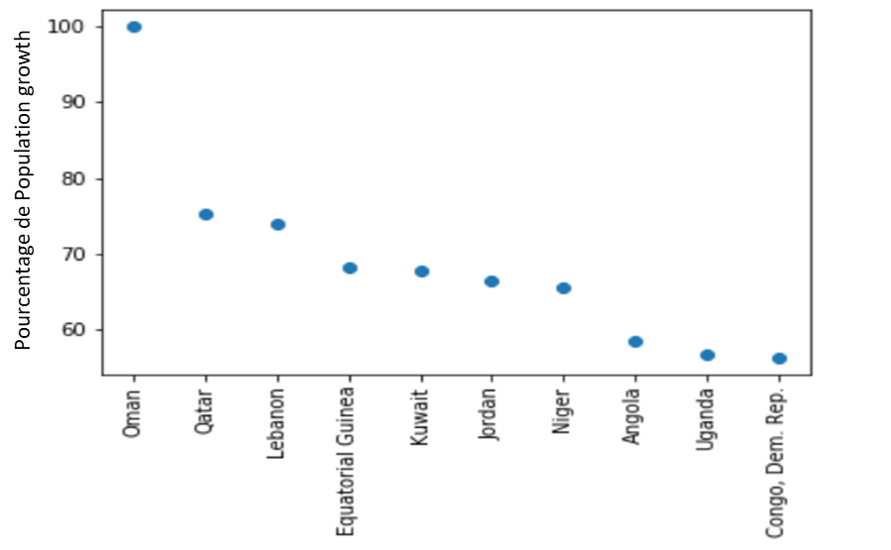
Analyse des données
Observation d’un indicateur
Indicateur : « Population growth »
Année : 2015
Pour les 10 pays ayant les valeurs les plus élevées
7

Slide 8
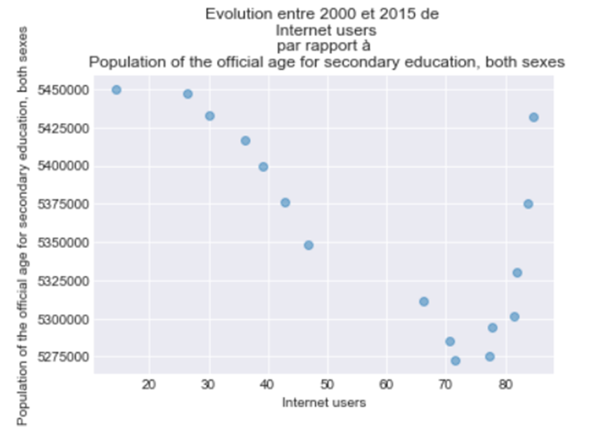
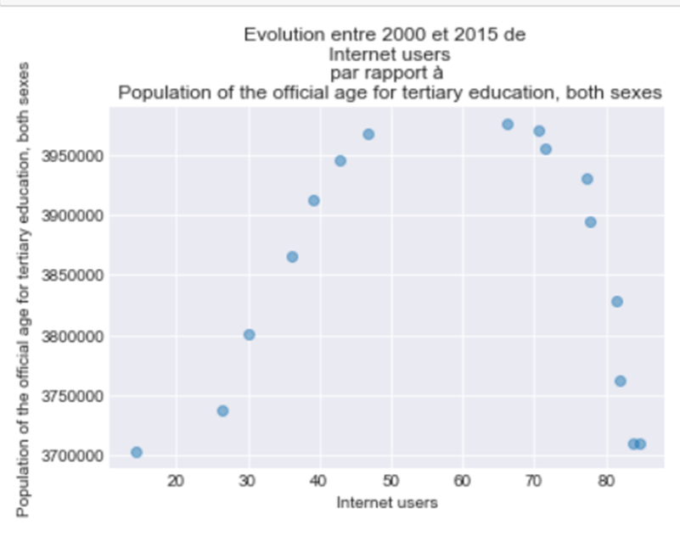
Analyse des données
Corrélation entre deux indicateurs
Indicateurs : « Population cible » VS « Internet Users »
Années : entre 2000 et2015
Pays : France
8

Slide 9
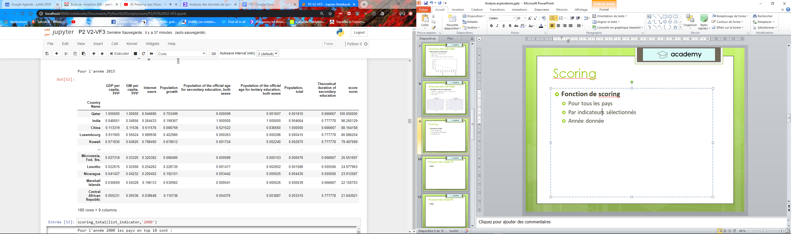
Scoring
Fonction de scoring normalisée
Pour tous les pays
Par indicateurs sélectionnés
Année 2015
9

Slide 10
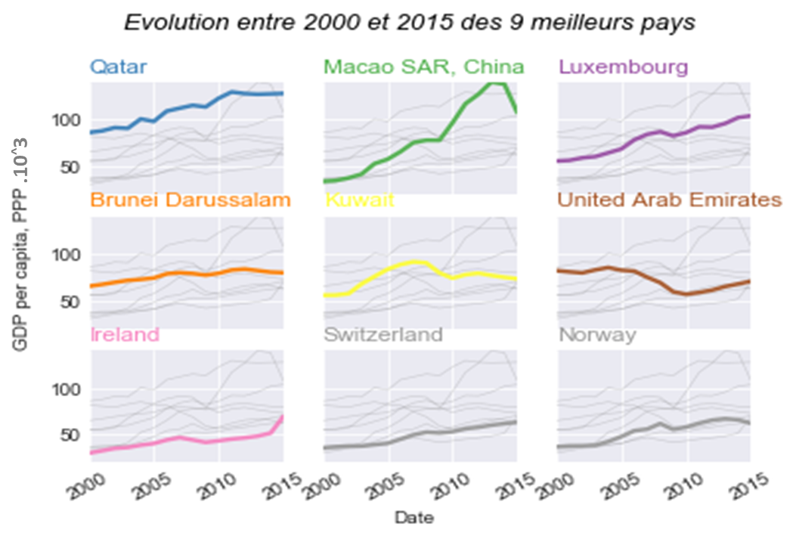
Scoring
Comparaison pour un indicateur « PIB »
10

Slide 11
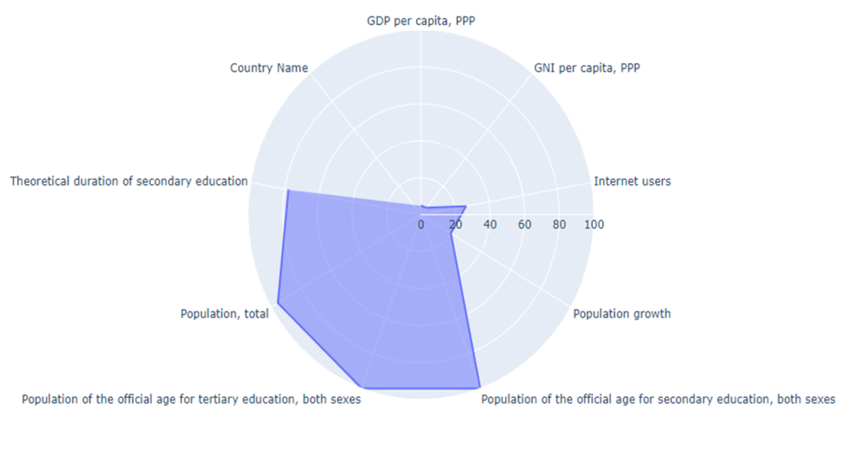
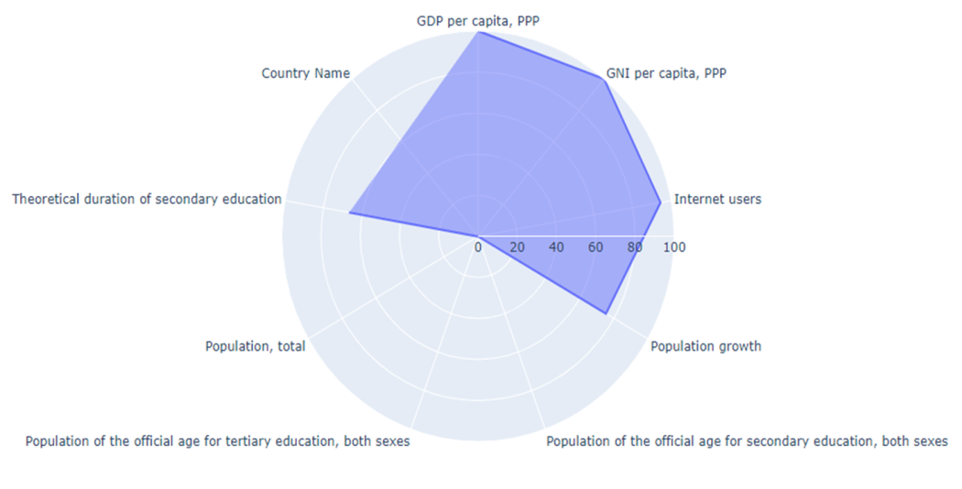
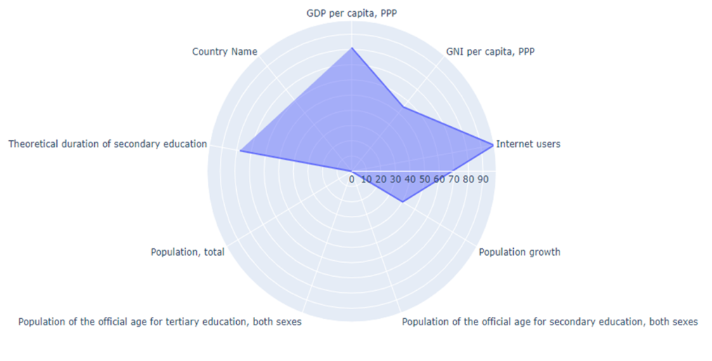
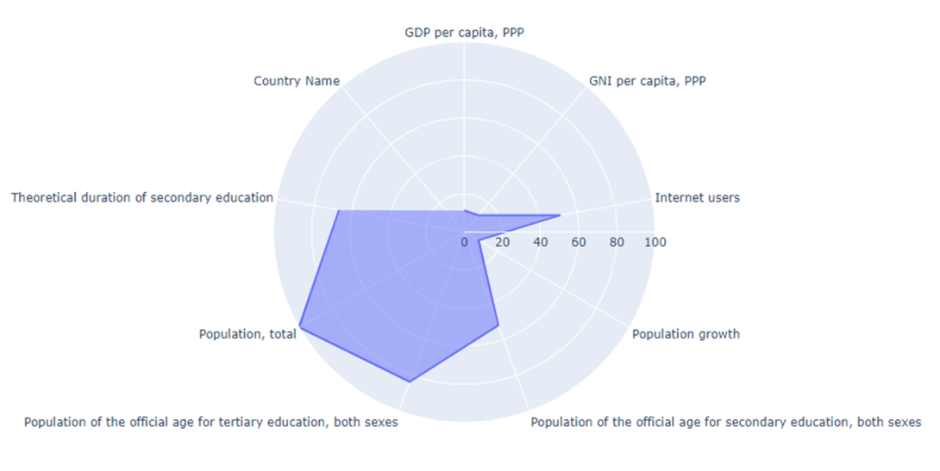
Limites
India
pays numéro :2
Graphe Radar
Qatar
pays numéro :1
Luxembourg
pays numéro :4
China
pays numéro :3
Pour l’année 2015
11

Slide 12
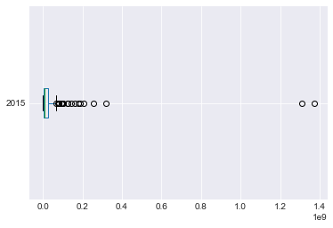
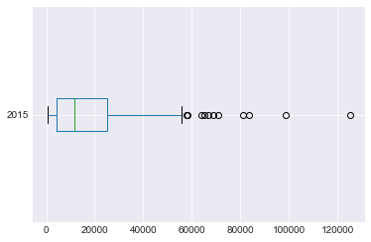
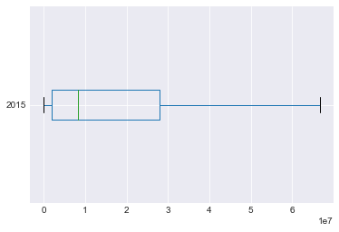
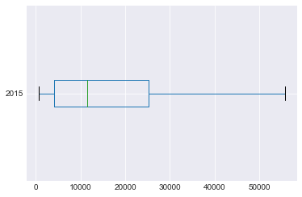
Limites
Boxplot de la Population totale et du RNI en 2015
Disparité importante du nombre d’habitant parmi les pays
Beaucoup de pays avec un revenu faible
Population, total
GNI per capita, PPP
Radars + Boîtes à moustaches
Pays riches de petite taille
Pays pauvres de grande taille
12

Slide 13
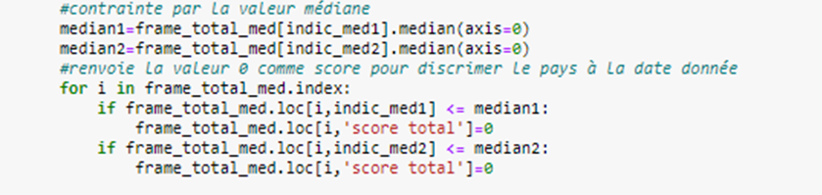
Révision du Scoring
Application de contraintes sur des indicateurs
Discrimination sur la Population total
Discrimination sur le RNI
13

Slide 14
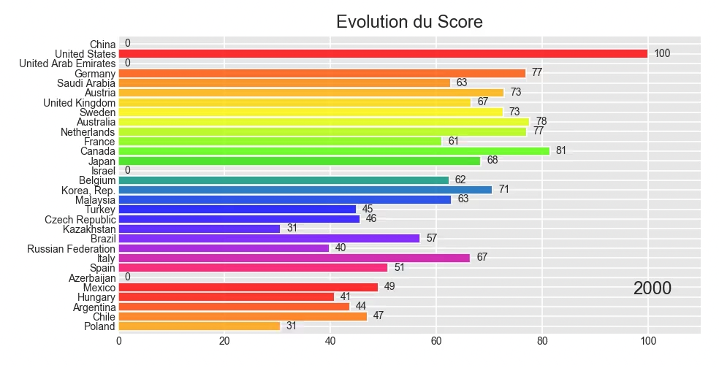
Scoring
Evolution du score du TOP 30
14

Slide 15
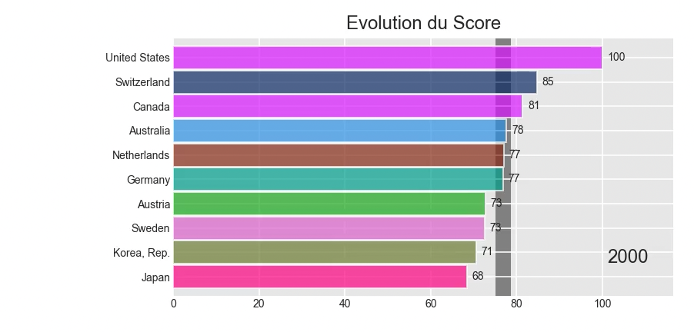
Scoring
Evolution dynamique du score TOP 10
15

Slide 16
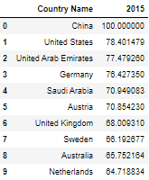
Conclusions
Qualité du Data set
➔ Taux de NaN très important
➔ Réduction Dates
➔ Sélection Indicateurs
Pays ayant un fort potentiel de clients :
Perspectives
Pour améliorer le Top10 :
Analyse plus approfondie avec d’autres indicateurs
Regarder le niveau d’anglais ➔ Economie de traduction
Rassembler par groupe de pays (Asie, Europe, etc.)
16

